Slide 1
Java数据类型
无隅

Slide 2
Java数据类型
基本类型（Primitive Types）
- 八种基本类型
（1）六种数字类型（四个整数型，两个浮点型）：byte, short, int, long, float, double,
（2）一种字符类型： char
（3）一种布尔型： boolean
- 有且只有这八种数据类型，每种基本类型都有对应的包装类
- e.g.：int num = 5; double square = 13.4; boolean isUpdated = true;
引用类型（Reference Type）
- 对象和数组 枚举都是引用类型 Class, Interface, Array, Enum
- e.g. : Apple a = new Apple();
List<Integer> list = new ArrayList<>();

Slide 3
在内存中的存储
变量
- 当创建变量的时候，需要在内存中申请空间
- 内存管理系统根据变量的类型为变量分配存储空间，分配的空间只能用来储存该类型数据。
基本类型：存储在栈区
引用类型：存储在堆区

Slide 4
变量声明与赋值
基本类型：直接存储值
引用类型：存储真实对象的地址引用

Slide 5
变量声明与赋值- LHS和RHS
LHS是指Left-hand Side，而RHS是指Right-hand Side。二者区别就是关于作用域对变量的查询目的是变量赋值还是查询。
LHS可理解为变量在赋值操作符(=)的左侧，例如 a = 1,当前对变量a查找的目的是变量赋值。
RHS可以理解为变量在赋值操作符(=)的右侧，例如:int b = a,其中对变量a的查找目的就是查询。

Slide 6
变量声明与赋值 – 赋值
基本类型： 将RHS的值直接赋给LHS
引用类型：将RHS对象的地址引用安排给LHS

Slide 7
变量声明与赋值 – 基本类型赋值
e.g.:
int a = 3;
int b = a;
b = 4;
System.out.println(a);
System.out.println(b);
output: a = 3 , b = 4;
结论：对于基本类型， 不论如何给a,b赋值，
或者改变他们中的任意一个，都不会
影响到另一个的值

Slide 8
变量声明与赋值 – 引用类型赋值
e.g1:
MyObject obj1 = new MyObject(5);
MyObject obj2 = obj1;
obj2.value = 3;
System.out.println(obj1.value);
System.out.println(obj2.value);
output:
e.g2:
MyObject obj1 = new MyObject(5);
MyObject obj2 = obj1;
obj2 = new MyObject();
obj2.value = 3;
System.out.println(obj1.value);
System.out.println(obj2.value);
output:

Slide 9
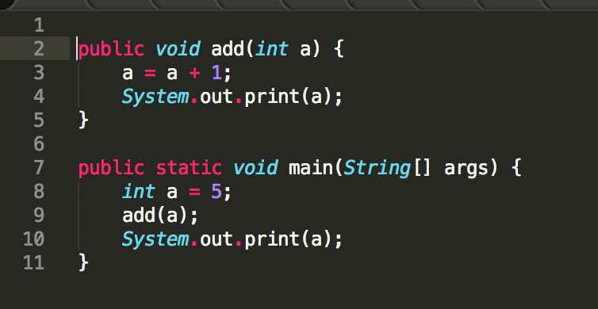
参数传递 – 基本类型
结论：
对于基本类型，传入的是基本类型值的拷贝
作为参数的原始值并不会改变

Slide 10
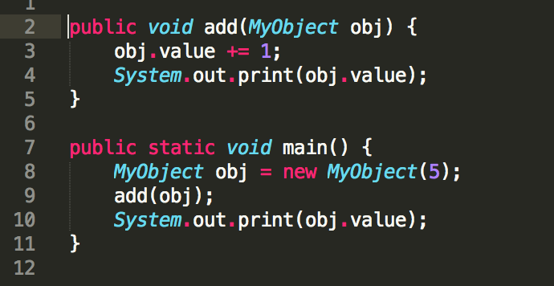
参数传递 – 引用类型
结论：
对于引用类型，传入的是引用类型地址的拷贝
更改函数内的对象（参数）将更改原始对象

Slide 11
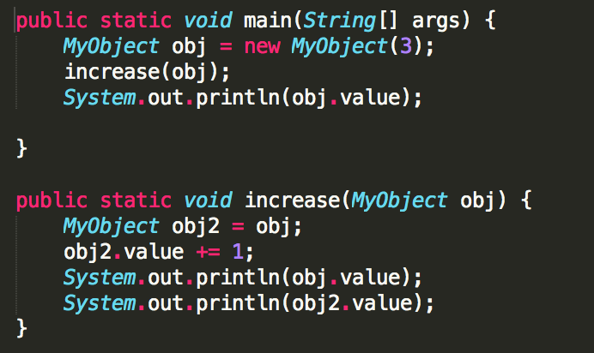
参数传递 – 引用类型

Slide 12
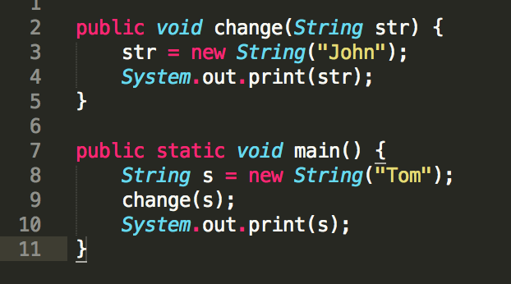
练习

Slide 13
总结
java数据类型与在内存中的存储
变量的声明与赋值
参数传递

